Slide 1
МИНИСТЕРСТВО НАУКИ И ВЫСШЕГО ОБРАЗОВАНИЯ РОССИЙСКОЙ ФЕДЕРАЦИИ
федеральное государственное автономное образовательное учреждение высшего образования
«САНКТ-ПЕТЕРБУРГСКИЙ ГОСУДАРСТВЕННЫЙ УНИВЕРСИТЕТ
АЭРОКОСМИЧЕСКОГО ПРИБОРОСТРОЕНИЯ»
Презентация на тему: Перевозка негабаритных грузов
Выполнил:
Студент группы 1921
Гришин П.Е

Slide 2
Оглавление
Определение
Виды негабаритных грузов
Процесс транспортировки негабаритного груза
Во время перевозки крупногабаритного и тяжеловесного груза запрещается
Каким еще мерам безопасности должно подчиняться транспортное средство?
Порядок оформления авто доставки включает в себя оформление различных необходимых документов

Slide 3
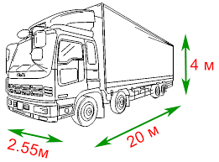
Определение
Нестандартный (негабаритный) груз представляет собой громоздкий или тяжелый предмет, который из-за своих технических параметров или специфических особенностей нельзя перевозить в закрытом дорожном транспортном средстве или закрытом контейнере, то есть стандартными видами транспорта.
Критериями, по которым груз идентифицируется как негабаритный, являются его ширина, длина и высота. Таким образом, если перевозимый груз, установленный на подвижной состав, превышает по длине 20 метров, по ширине 2,5 метра, по высоте 4,0 метра, то он автоматически попадает под категорию негабаритных. К таким грузам можно отнести, например, яхты, памятники или транспорт (например, сельскохозяйственный), то есть именно такой негабарит, который невозможно перевезти обычным транспортом.

Slide 4
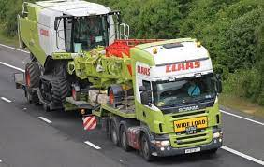
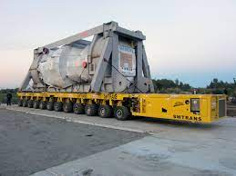
Перемещение подобных грузов посредством железнодорожного или авиатранспорта является затруднительным и дорогостоящим процессом, поэтому именно автомобильные перевозки грузов – самый доступный и вместе с тем экономичный способ транспортировки негабарита. На сегодняшний день основными объектами перевозок автотранспортом являются:
строительная техника – бульдозеры, асфальтоукладчики, экскаваторы, краны, балки;
С/Х техника – тракторы, комбайны;
промышленное оборудование – котлы, турбины, трансформаторы, реакторы, различное металлообрабатывающие оборудование, пресса, литьевые машины, испытательные стенды.
Таким образом, услуги по транспортировке негабаритных грузов предоставляются, в основном, нефтехимическим, машиностроительным, оборонным, металлургическим, строительным и сельскохозяйственным предприятиям.

Slide 5
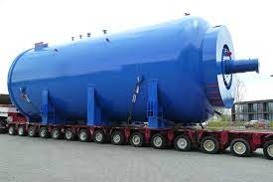
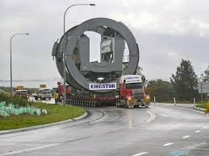
Виды негабаритных грузов
Тяжеловесный груз – это груз, который, будучи погружен в транспортное средство, вызывает превышение хотя бы одного из параметров по разрешенной максимальной массе подвижного состава или осевым нагрузкам, определенных в нормативных документах.
Крупногабаритный груз — это груз, который, будучи погружен в транспортное средство, вызывает превышение хотя бы одного из параметров по предельным габаритным размерам подвижного состава, определенных в нормативных документах.

Slide 6
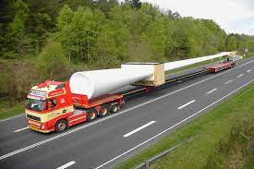
Длинномерный груз – это груз, который, будучи погружен в транспортное средство, выступает за задний борт боле чем на 2 метра.
Исходя из всего вышеперечисленного, негабаритными, тяжеловесными, крупногабаритными считаются грузы, масса и размеры которых вместе с транспортным средством превышают следующие параметры:
по высоте – более 4 м;
по длине – более 20 м (допускается свес груза 2 м, если общая длина не превышает 20 м);
по ширине – более 2,55 м;
по массе груза с транспортным средством – более 38 т.

Slide 7
Процесс транспортировки негабаритного груза
Транспортировка негабаритных грузов является сложным и длительным процессом и поэтому делиться на несколько этапов:
подбор подходящей транспортной или логистической фирмы;
подбор специального транспорта с учетом всех характеристик конкретного груза;
выбор оптимального маршрута следования;
оформление необходимых разрешений;
организация сопровождения груза.
объемы и сроки перевозок;
необходимости значительных капитальных затрат на работы по подготовке и осуществлению таких перевозок;
необходимости проведения большого числа согласований практически на всех уровнях, включая государственные.

Slide 8
При разработке маршрута перевозки следует руководствоваться следующими параметрами:
Правила перевозки негабаритных грузов автотранспортом
основные технические характеристики транспортных средств;
специфика грузов, требования к особым условиям их перевозки;
состав организаций, согласующих маршрут и осуществляющих контроль за всеми;
этапы выполнения транспортных операций;
организационные обязанности сторон.
Перевозка негабарита допускается только в тех случаях, если выполняется ряд условий (п. 23.3. ПДД):
Груз не ухудшает обзор водителю;
Не оказывает негативного влияния на устойчивость транспортного средства;
Не закрывает светоотражатели, осветительные устройства, опознавательные знаки, не препятствует восприятию сигналов, подаваемых водителю рукой;
Не создает шумов, не поднимает пыль при транспортировке, не вредит дороге и окружающей среде.

Slide 9
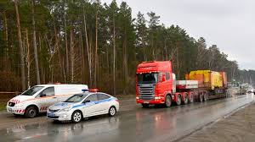
При согласовании разрешения на перевозку груза ГИБДД определяет необходимость и вид сопровождения.
Сопровождение может осуществляться:
автомобилем прикрытия и (или) тягачом;
патрульным автомобилем Госавтоинспекции.
Сопровождение автомобилем прикрытия обязательно во всех слу­чаях, когда:
ширина транспортного средства с грузом превышает 3,5 м;
длина автопоезда более 24 м;
в других случаях, когда в разрешении в графе «Особые условия движения» записано, что движение через какое-либо искусственное сооружение разрешается в одиночном порядке, либо указаны другие условия, требующие оперативного изменения организации движения на маршруте перевозки груза.

Slide 10
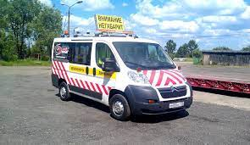
Автомобиль (автомобили) прикрытия, а также тягачи (в зависимости от перевозимого груза и дорожных условий) выделяются перевозчиком груза или грузоотправителем.
Участие в сопровождении патрульного автомобиля Госавтоинспекции необходимо, если:
ширина транспортного средства превышает 4,0 м;
длина автопоезда превышает 30,0 м;
транспортное средство при движении вынуждено хотя бы час­тично занимать полосу встречного движения;
в процессе перевозки предполагается необходимость оперативного Изменения организации движения с целью обеспечения безопасности проезда;
груз относится ко второй категории.

Slide 11
Во время перевозки крупногабаритного и тяжеловесного груза запрещается:
отклоняться от установленного маршрута;
превышать указанную в разрешении скорость движения;
осуществлять движение во время гололеда, а также при метео­рологической видимости менее 100 м;
двигаться по обочине дороги, если такой порядок не определен условиями перевозки:
останавливаться вне специально обозначенных стоянок, распо­ложенных за пределами дороги;
продолжать перевозку при возникновении технической неисправ­ности транспортного средства, угрожающей безопасности движения;
выезжать в рейс без разрешения, с просроченным или с не­правильно оформленным разрешением на перевозку, при отсутствии подписей, указанных в нем должностных лиц;
вносить в разрешение на перевозку крупногабаритного или тя­желовесного груза дополнительные записи.

Slide 12
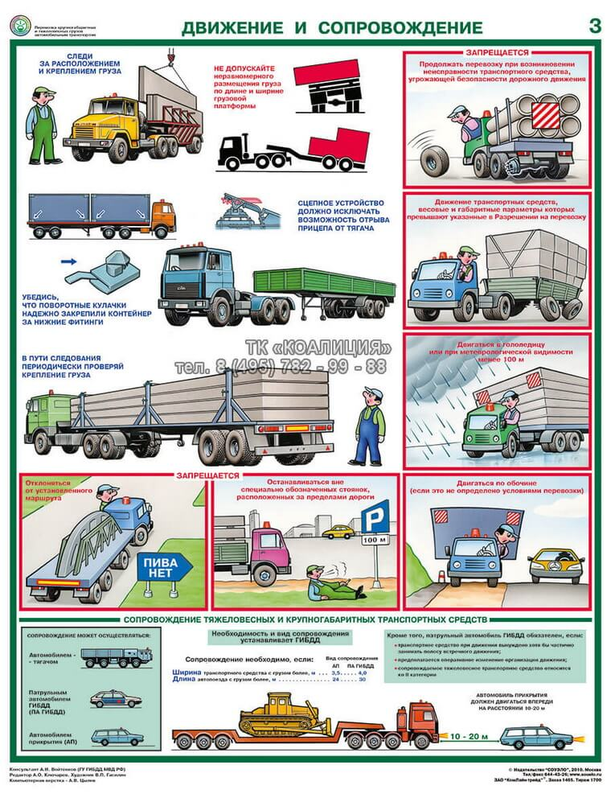

Slide 13



Каким еще мерам безопасности должно подчиняться транспортное средство?
Знаком «Крупногабаритный груз»: если груз выступает за габариты транспортного средства более чем на 1 метр по длине и 0,4 метра по краям;
Знаком «Длинномерное транспортное средство»: если длина транспортного средства 20 метров и более;
Знаком «Автопоезд» — расположенными на крыше тремя лампочками: для транспортного средства с прицепом или прицепами.

Slide 14
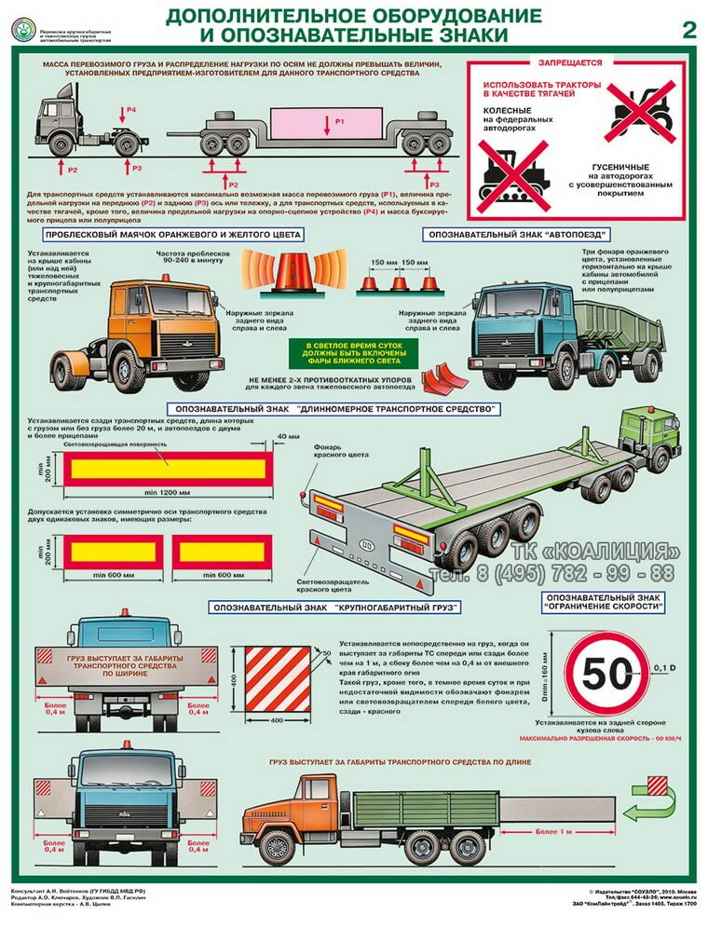

Slide 15

Порядок оформления авто доставки включает в себя оформление различных необходимых документов
Товарно-транспортной накладной;
счета-фактуры, если речь идет о перевозке товаров;
сертификатов происхождения для товаров импортного производства;
разрешений или лицензий;
гарантийного письма об оплате в случае, если оплата за доставку будет произведена после доставки получателю;
страхового полиса, если это требуется;
выбор оптимальных маршрутов транспортировок;
Разрешение на перевозку негабаритных грузов: Если масса автомобиля с грузом или без него и/или нагрузка на ось превышают 2% от установленных норм, перевозить крупногабаритный груз можно только по специальному разрешению. Его нужно получить заранее в Росавтодоре того региона, откуда начинается маршрут.

